Slide 2


Slide 3
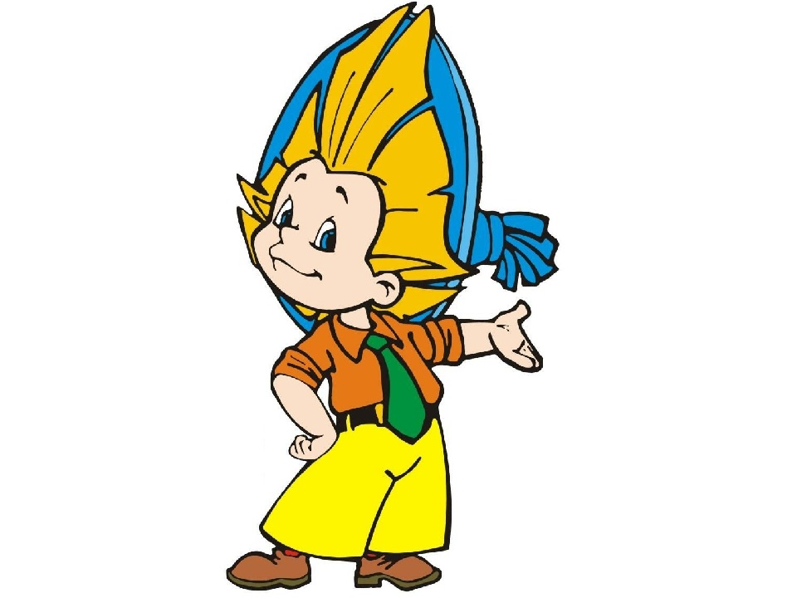
Всем привет! Вы знаете как меня зовут и откуда я пришёл?

Slide 4


Slide 5
Верно! Меня зовут Незнайка и я хочу попросить вас о помощи!

Slide 7
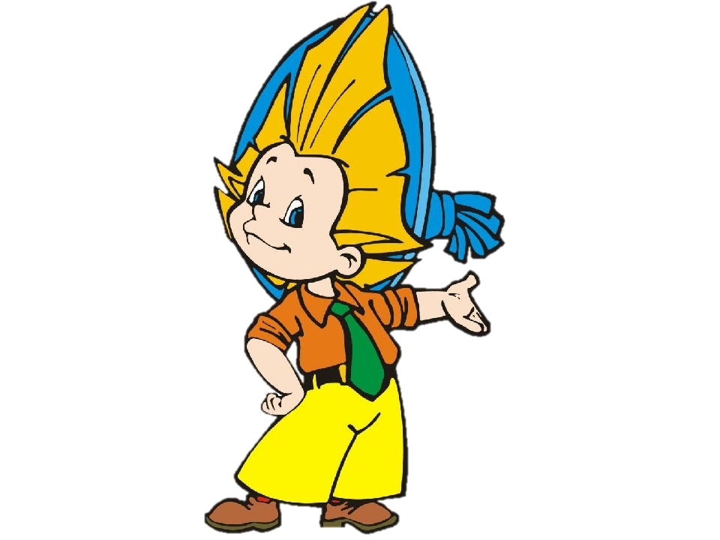
Тема урока

Slide 8
цель урока
узнать
Научиться

Slide 9
план урока
Вспомним
Узнаем
научимся

Slide 10
план урока
1. Вспомним,
2. Узнаем,
3. Научимся

Slide 12
проверка

Slide 13
план урока
1. Вспомним,
2. Узнаем,
3. Научимся

Slide 14
цель урока

Slide 15
Рефлексия деятельности
Я научился на уроке……
Мне этот урок дал для жизни….
Урок привлёк меня тем , что….
Урок показался интересным…..

Slide 16
Спасибо, ребята!
Сегодня вы мне очень помогли!
Надеюсь, мы ещё с вами встретимся.
Пока-пока!

Slide 17
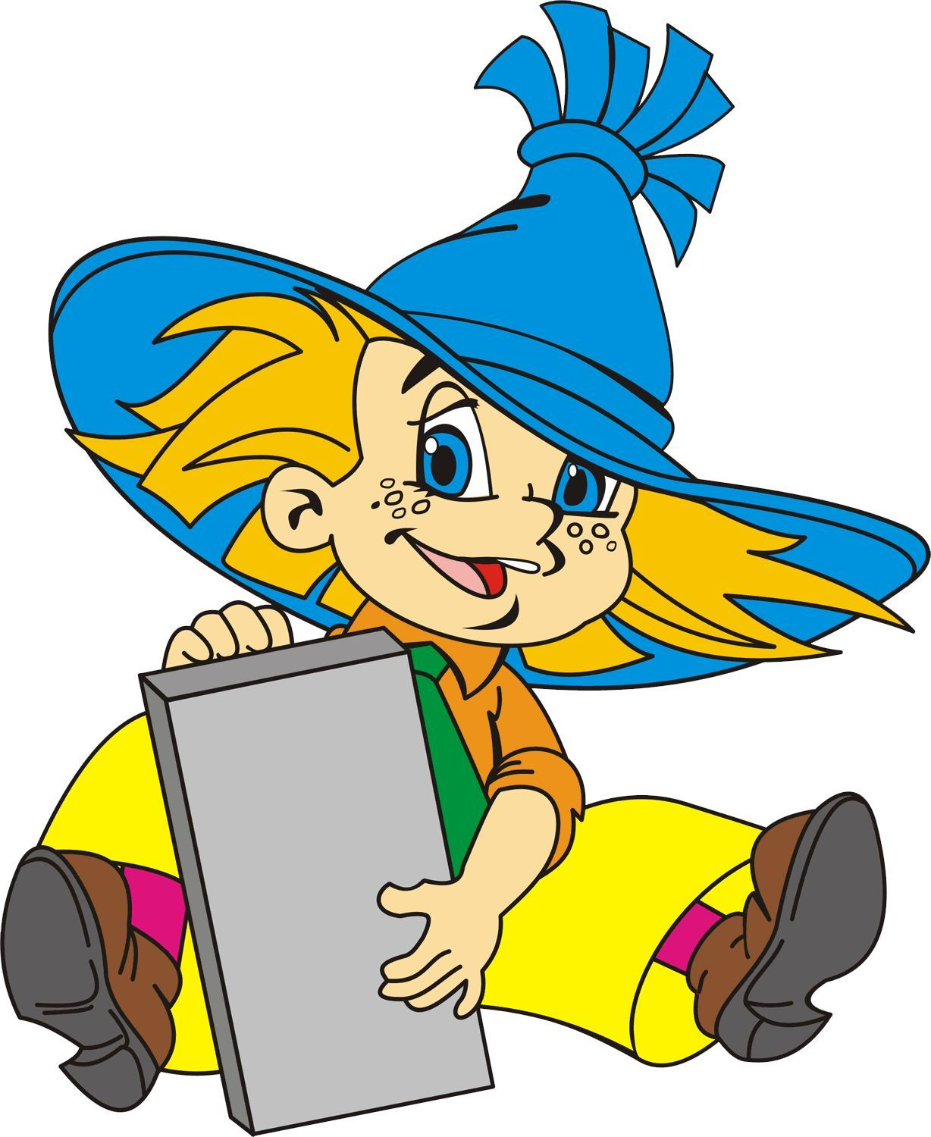
Спасибо за внимание!

